Slide 1
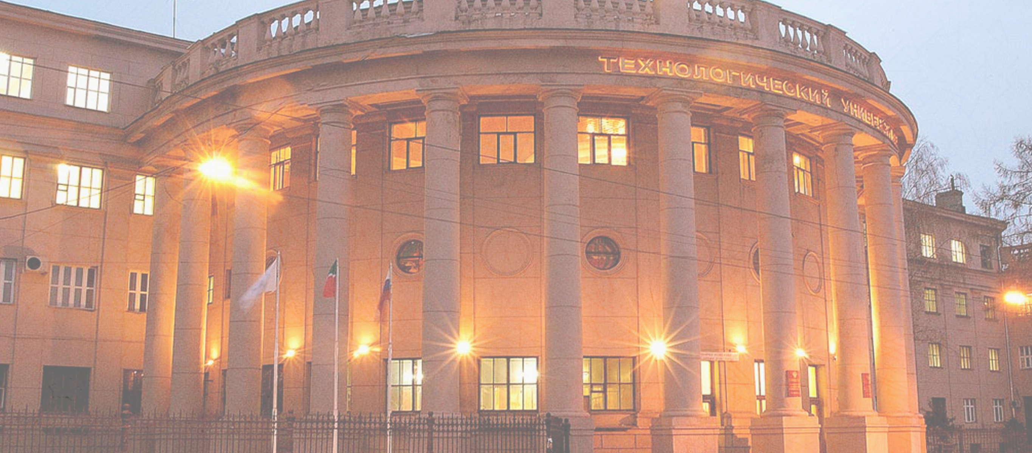
ӘЛ ФАРАБИ АТЫНДАҒЫ ҚАЗАҚ ҰЛТТЫҚ УНИВЕРСИТЕТІ
ОРГАНИКАЛЫҚ ЗАТТАРДЫҢ, ТАБИҒИ ҚОСЫЛЫСТАРДЫҢ
ЖӘНЕ ПОЛИМЕРЛЕРДІҢ ХИМИЯСЫ МЕН ТЕХНОЛОГИЯСЫ КАФЕДРАСЫ
ДӘРІС № 1
ОРГАНИКАЛЫҚ ХИМИЯҒА КІРІСПЕ
Әл Фараби атындағы ҚазҰУ, ОЗТҚжПХТ кафедрасының доценті, х.ғ.к. Бектемисова А.Ө.
Алматы 2024

Slide 2


ДӘРІС МАЗМҰНЫ:
Органикалық химия пәні.
Органикалық химияның дамуына қысқаша тарихи шолу.
А.М. Бутлеровтың органикалық қосылыстардың құрылыс теориясы.
Органикалық молекулаларды бейнелеу әдістері, кеңістік модельдері.
Қазіргі органикалық химияның жетістіктері.
Органикалық қосылыстардың жіктелуі.
ҰСЫНЫЛАТЫН ӘДЕБИЕТ
Петров А.А. Бальян. Х.В., Трощенко А.Т. Органическая химия.-М.: Издательство Альянс, 2012. – 624 с.
Травень В.Ф. Органическая химия. Учеб.пособие для вузов 2-е изд., перераб. и доп. –М.: БИНОМ. Лаб.знаний в 3-х томах, 2013.-368с.
Паула Юрканис Брюис (аударма). Орг-қ хим.нег-і. 1,2-б, 2013- 2014ж.
К.Б. Бажықова. Алифатты қосылыстардың органикалық химиясы, 2016, 364 б.
О.А. Реутов, А.Л. Курц, К.П. Бутин.Органическая химия. учеб. для вузов : в 4 ч. - 5-е изд. 566с.- М.: БИНОМ., 2013. 580с.
Сборник задач по органической химии. Учебное пособие / В.Я. Денисов и др. - М.: Лань, 2014. - 544 c.
К.Б. Бажықова. Алифатты қосылыстардың органикалық химиясынан зертханалық жұмыстар, 2015, 40 бет.
Циклді қосылыстардың органикалық химиясынан есептер мен жаттығулар. Алматы, «Қаз. ун.К.Б. Бажықова, А.А. Мамутова.» 2018, 170 б.
Артеменко А.И. органическая химия.-Санкт-Петербург:Лань.-2022
1

Slide 3

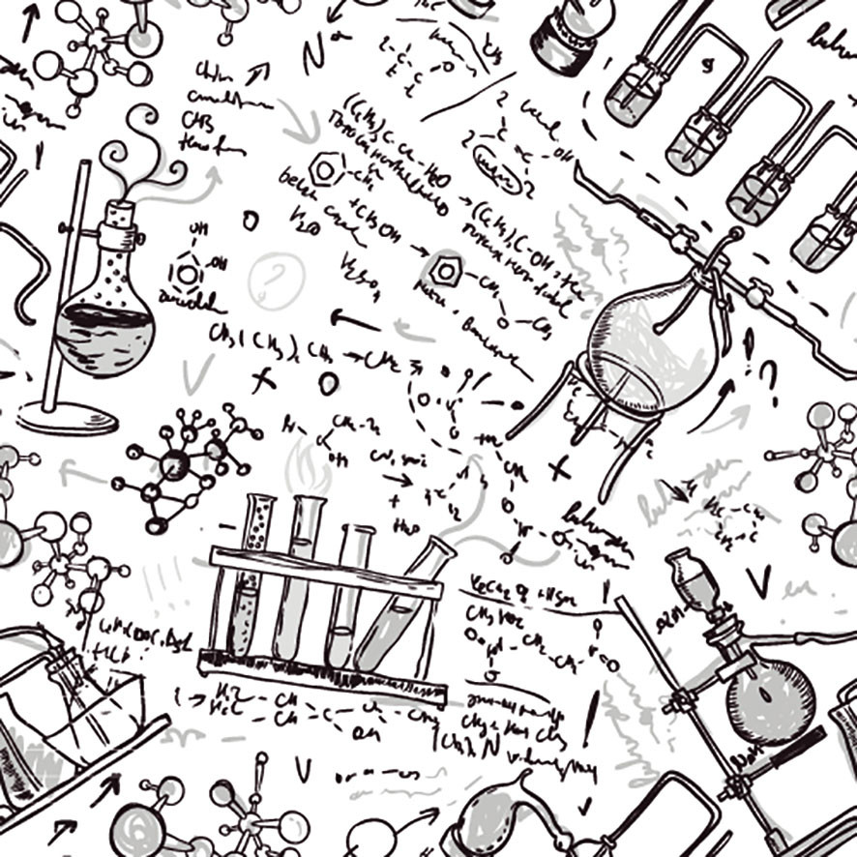
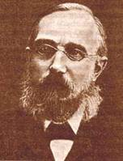
Органикалық химия пәні
Органикалық химия – органикалық қосылыстарды жан-жақты зерттейтін ғылыми пән.
Органикалық химия - «көміртек қосылыстарының химиясы» немесе «көмірсутектер мен олардың туындыларының химиясы» (Карл Шорлеммер).
Шорлеммер, Карл
(1834 – 1892)
2

Slide 4
Органикалық химияның жеке ғылымға бөліну себептері
1. Көміртек қосылыстарының әртүрлілігі. Белгілі органикалық қосылыстардың саны (20 миллионнан астам) Менделеевтің периодтық жүйесінің барлық басқа элементтерінің қосылыстарының санынан айтарлықтай асып түседі. Қазіргі уақытта 700 мыңға жуық бейорганикалық қосылыстар белгілі болса, сонымен бірге органикалық қосылыстардың саны жыл сайын 250-300 мыңға көбейеді. Бұл химиктердің органикалық қосылыстарды синтездеумен және зерттеумен ерекше қарқынды айналысатындығымен ғана емес, сонымен қатар көміртегі элементінің өзара бір-бірімен және басқа элементтердің атомдарымен құрамында тізбектер мен циклдармен байланысқан көміртегі атомдарының шексіз саны бар қосылыстарды түзудегі ерекше қабілетімен түсіндіріледі.
2. Органикалық заттар өте алуан түрлі практикалық қолдануларымен ерекше маңызға ие, әсіресе олар ағзалардың тіршілік әрекеті процестерінде маңызды рөл атқарады. Органикалық қосылыстар ғылыми-техникалық прогрестің негізі болып табылады. Бұл полимерлер, мотор отындары, жарылғыш заттар, дәрі-дәрмектер, бояғыштар және т.б.
3. Органикалық қосылыстардың қасиеттері мен реакция қабілетінде бейорганикалық заттардан айтарлықтай айырмашылықтар бар, осының нәтижесінде органикалық қосылыстарды зерттеудің көптеген нақты әдістерін жасау қажеттілігі туындайды..
3

Slide 5
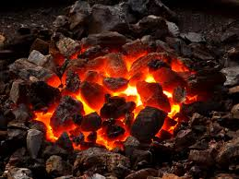
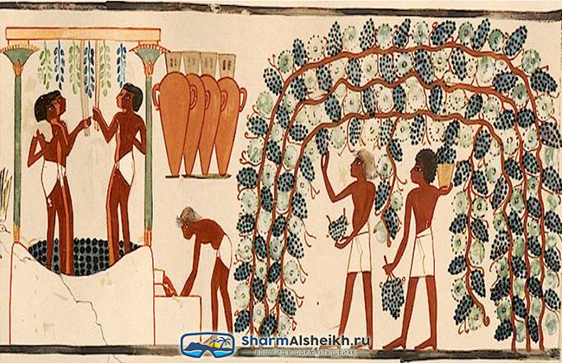
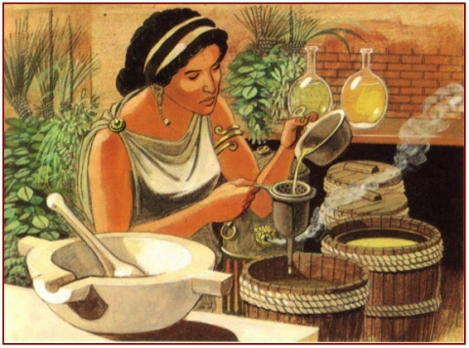
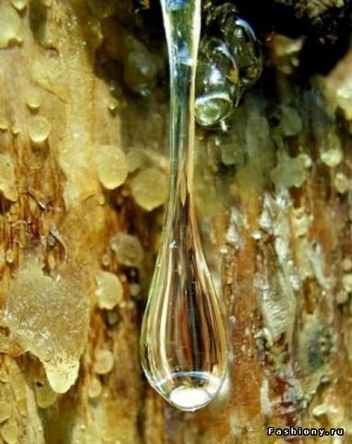
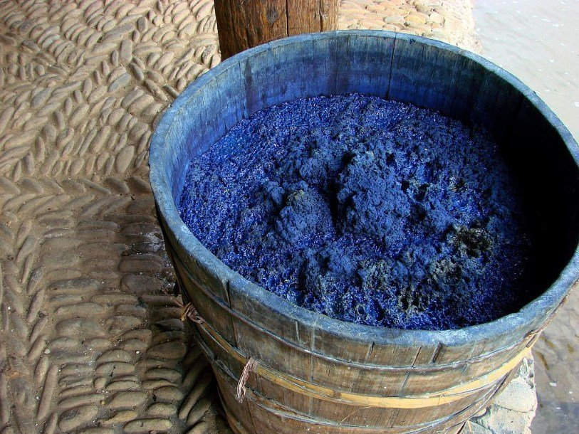
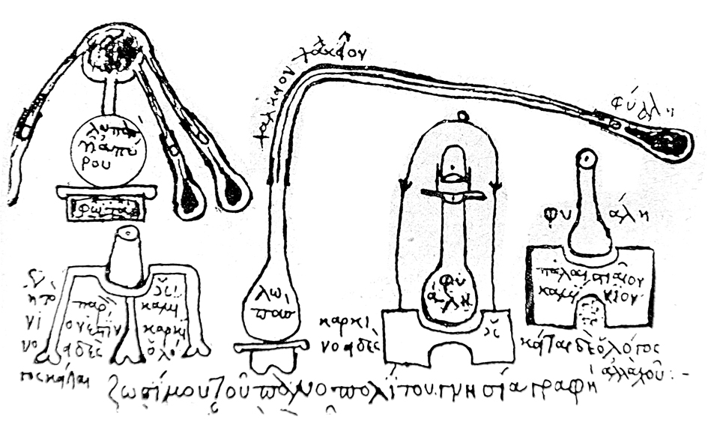
Органикалық химияның дамуына қысқаша тарихи шолу
Ағаштың, көмірдің, мұнайдың жануы
Жүзім шырынының ашуы
Сабынқайнату
4
Антикалық айдау аппараты
Индиго бояуы

Slide 6
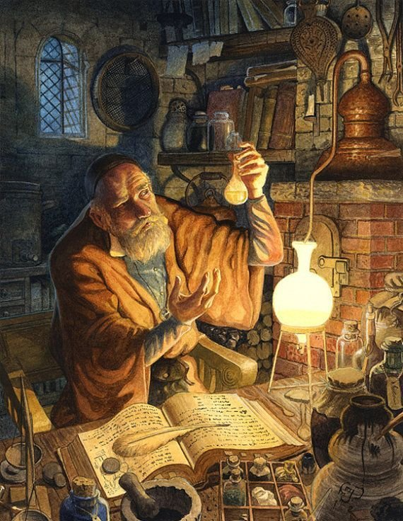
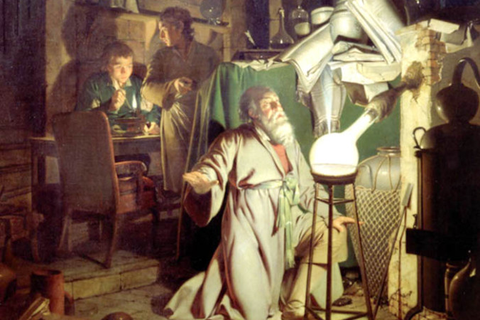
Алхимия кезеңі
Заттардың жіктелуі
(XVIII-XIX ғғ.)
Заттар
(шығу тегіне қарай)
минеральды
органикалық
өсімдіктекті
жануартекті
5

Slide 7
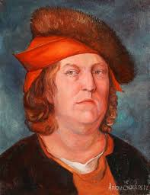
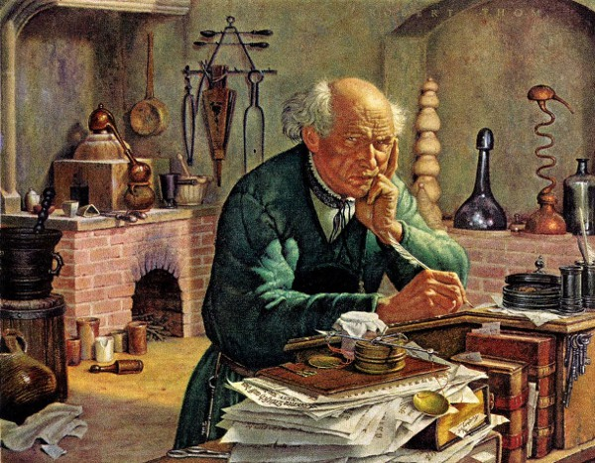
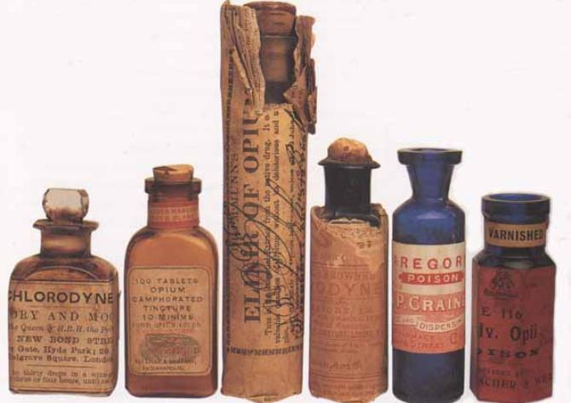
Ятрохимия кезеңі (медициналық химия)
Ол алғашқылардың бірі болып емдеуде химиялық заттарды қолданды. Фармакологияның– дәрілік заттар және олардың ағзаға әсері туралы ғылымның негізін қалады.
Парацельс
(1493-1541)
«Химия алтын өндіруге емес, денсаулықты қорғауға қызмет етуі керек»
6

Slide 8
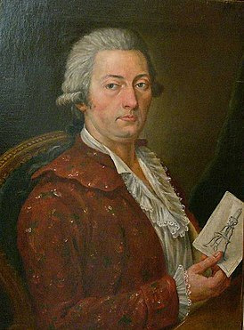
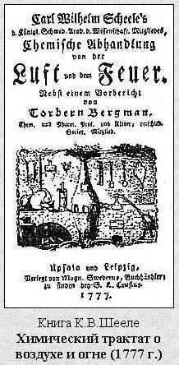
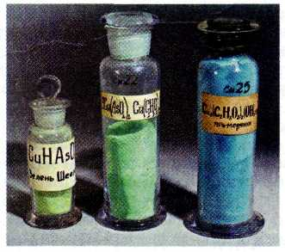
Органикалық қосылыстарды жүйелі түрде зерттеу 18 ғасырдың екінші жартысында басталды. Швед фармацевті К.В. Шееле сол кезде белгілі органикалық заттардың жартысынан көбін бөліп алып сипаттады.
Шееле, Карл Вильгельм
(1742-1786)
7

Slide 9
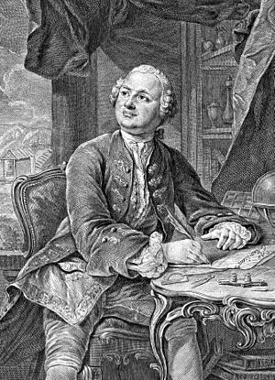
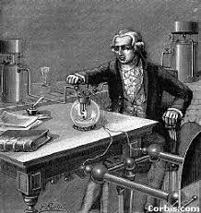
Закон сохранения материи
Закон открыт в 1756 г. М.В. Ломоносовым.
В 1789 г. подтвержден французским химиком А. Лавуазье.
М.В. Ломоносов
(1711-1765)
А.Л. Лавуазье
(1743-1794)
Появление закона сохранения материи позволило химикам определить состав молекул органических веществ и выразить его в виде эмпирических (или молекулярных) формул, отражающих число атомов различных элементов, входящих в состав молекул.
8

Slide 10
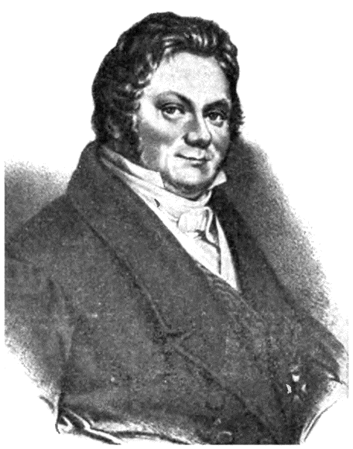
Виталистік кезең
17-18 ғасыр
Латынша vitalis - тіршілік күші дегенді білдіреді
«Органикалық химия» терминін 1808 ж. швед химигі Й.Я. Берцелиус енгізді.
«Организмдерден алынатын заттар (өсімдік және жануар тектес) - ОРГАНИКАЛЫҚ, оларды зерттейтін ғылым - ОРГАНИКАЛЫҚ ХИМИЯ.»
Берцелиустың айтуынша органикалық заттарды бейорганикалық заттар сияқты зертханадан алу мүмкін емес. Оларды организмдер «тіршілік күшінің» әсерінен жасайды.
Йенс Якоб Берцелиус
(1779-1848)
9

Slide 11
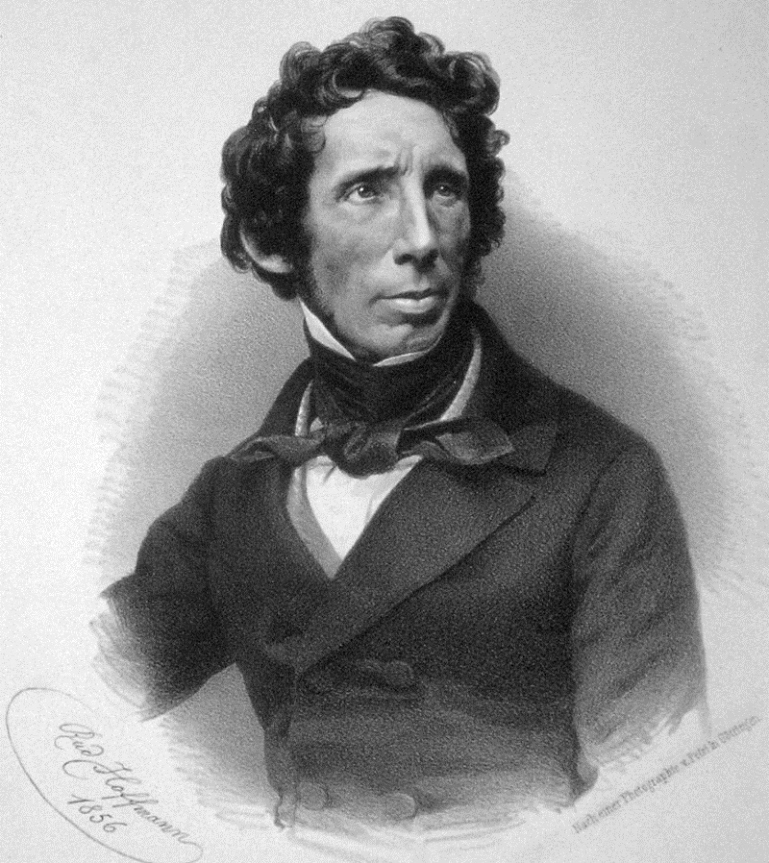
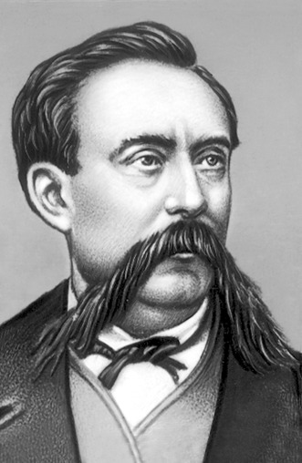
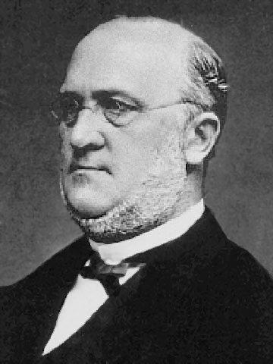
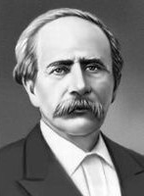
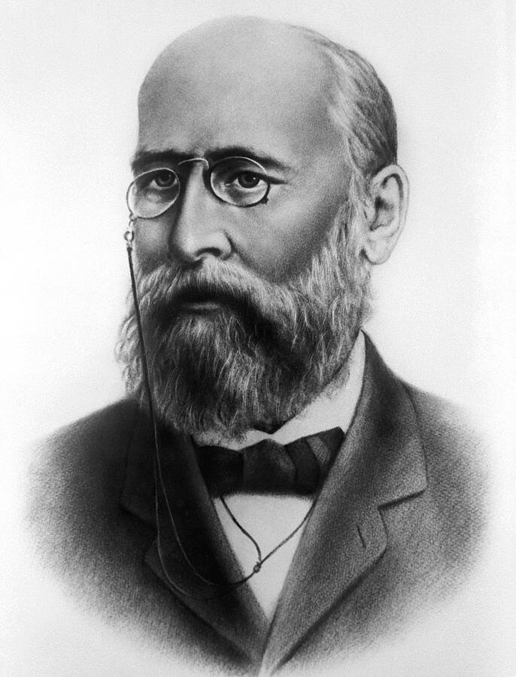
Жүйелеу кезеңі(1824 ж. бастап)
1824 ж. – қымыздық қышқылы синтезделді (Ф. Вёлер);
1828 ж. –мочевина (несепнәрі) синтезделді (Ф. Вёлер);
1842 ж. – анилин (Н.Н. Зинин);
1845 ж. – сірке қышқылы (А. Кольбе);
1847 ж. – карбон қышқылдары (А. Кольбе);
1854 ж. – майлар (М. Бертло);
1861 ж. – қантты заттар (А.М. Бутлеров)
«Мен бұдан әрі үнсіз бола алмаймын, және мочевинаны бүйректің көмегінсіз, итсіз, адамсыз және жалпы тірі жанның қатысуынсыз ала аламын деп хабарлауым керек ...» (Вёлердің Берцелиусқа жазған хатынан
10

Slide 12
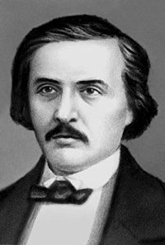
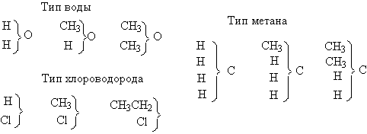
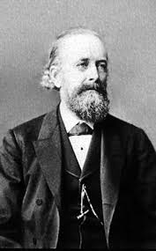
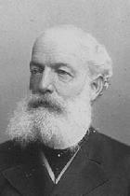
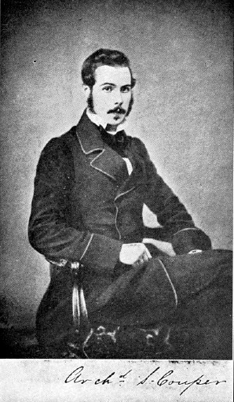
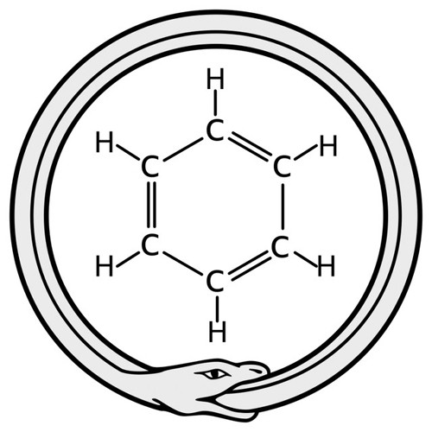
Радикалдар теориясы, типтер теориясы (Ш. Жерар, 1851).Бұл теорияға сәйкес барлық заттар бірнеше бейорганикалық қосылыстар (түрлер) сияқты құрастырылған және олардан сутегі атомдарын басқа элементтердің атомдарымен немесе радикалдармен алмастыру арқылы алынуы мүмкін. Валенттілік және химиялық байланыс түсініктері
(Э. Франкленд, 1852; Ф.А. Кекуле, А.С. Купер, 1857-1858)
11

Slide 13
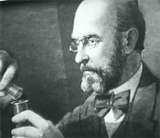
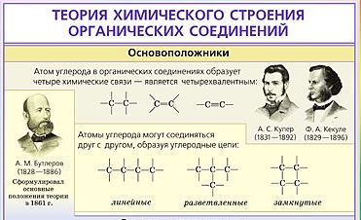
Классикалық химия кезеңі
А.М. Бутлеров
(1828-1886)
12

Slide 14
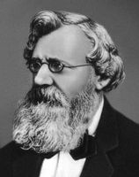

«Органикалық химия - бұл көмірсутектер химиясы және олардың туындылары, яғни сутегі басқа атомдармен немесе атомдар топтарымен алмастырылған кезде пайда болатын өнімдер»
К. Шорлеммер
Бұл 130 жылдан астам уақыт бұрын берілген классикалық анықтама.

Slide 15
Органикалық қосылыстардың құрылыс теориясы (1861)
Органикалық заттың молекуласын құрайтын атомдар ретсіз күйде емес, бір-бірімен химиялық байланыстар арқылы (осы атомдардың валенттіліктеріне сәйкес) белгілі бір реттілікпен байланысады.
Молекуладағы атомдардың қосылу реттілігін А.М. Бутлеров химиялық құрылым деп атады.
2. Заттың қасиеттері молекулалардың құрылымына, яғни молекуладағы атомдардың бір-бірімен байланысу ретіне байланысты..
3. Заттың қасиеттерін біле отырып, оның құрылымын анықтауға болады, ал, керісінше, органикалық қосылыстардың химиялық құрылымы оның қасиеттері туралы көп мағлұмат береді.
4. Атомдар мен атомдық топтардың химиялық қасиеттері тұрақты емес, молекулада орналасқан басқа атомдарға (атомдық топтарға) тәуелді. Бұл жағдайда атомдардың ең күшті әсері олар бір-бірімен тікелей байланысқан жағдайда байқалады.
5. Молекуланың құрылымын құрылымдық формула арқылы көрсетуге болады, ол берілген зат үшін ерекше.
13

Slide 16


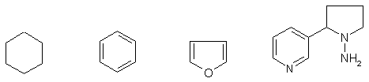
Способы изображения органических молекул,
пространственные модели
Құрылымдық формула — бұл жазықтықта немесе үш өлшемді кеңістікте өрнектелген қосылыстағы атомдардың орналасуы мен байланысу тәртібін графикалық түрде сипаттайтын химиялық формуланың түрі..
Құрылымдық формулалар
Қысқартылған құрылымдық формулалар
Қарапайымдатылған формулалар
14

Slide 17





Молекулалардағы атомдар валенттілігіне сәйкес белгілі бір ретпен байланысқан. (Көміртек - төрт валентті).
а) төрт валентті көміртек атомдары бір-бірімен қосылып әртүрлі тізбектер құра алады:
тармақталмаған ашық
ашық тармақталған
жабық
б) көміртек атомдарының молекулаларға қосылу тәртібі әр түрлі болуы мүмкін және көміртек атомдары арасындағы ковалентті химиялық байланыстың түріне байланысты - бір немесе көп (екі және үш):
Заттардың қасиеттері олардың сапалық және сандық құрамына ғана емес, сонымен қатар олардың молекулаларының құрылымына байланысты.
Бұл позиция изомерия құбылысын түсіндіреді.
Құрамы бірдей, бірақ химиялық немесе кеңістіктік құрылымы әр түрлі, сондықтан қасиеттері әр түрлі заттарды изомерлер деп атайды.

Slide 18










Құрылымдық изомерия
Құрылымдық изомерия, онда заттар атомдардың байланысу ретімен молекулаларда ерекшеленеді: 1) көміртегі қаңқасының изомериясы
изобутан (2-метилпропан)
Н - Бутан
2) Орналасу изомериясы
а) қос байланыстын орны:
б) орынбасары
бутен-1
1-хлорпропан
2-хлорпропан
в) функционалдық топтардың орналасу изомериясы
3) гомологтық қатарлардың изомериясы (класс аралық)
бутен-2

Slide 19
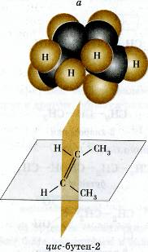
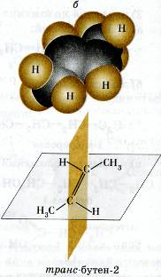
Кеңістіктік изомерия
Заттардың молекулалары атомдардың байланысу ретімен емес, кеңістіктегі орналасуымен ерекшеленетін кеңістіктік изомерия: цис-, трансизомеризм (геометриялық).

Slide 20

Заттардың қасиеттері молекулалардағы атомдардың өзара әсеріне байланысты.
Мысалы, сірке қышқылында төрт сутек атомының біреуі ғана сілтімен әрекеттеседі. Осыған сүйене отырып, бір ғана сутегі атомы оттегімен байланысқан деп санауға болады:
Екінші жағынан, сірке қышқылының құрылымдық формуласынан оның құрамына бір қозғалмалы сутегі атомы кіреді, яғни оның бір негізділігі туралы қорытынды жасауға болады.

Slide 21
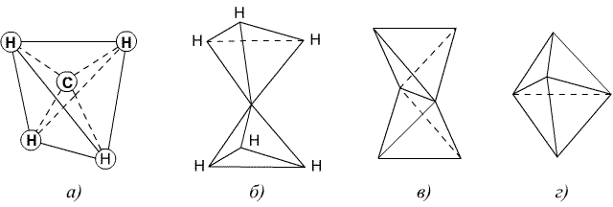
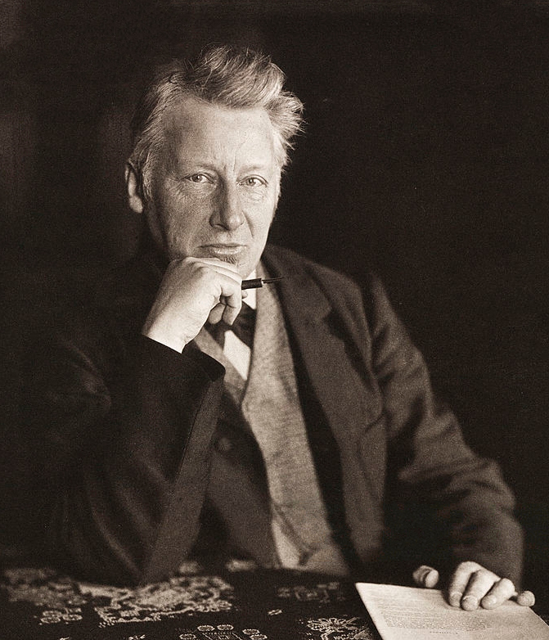
Көміртегі атомының тетраэдрлік моделі
Вант-Гофф бойынша модельдер: метан (а), этан (б), этилен (в) және ацетилен (г)
Химиялық құрылым туралы негізгі идеяларды А.М. Бутлеров, Я.Х. Вант Гофф және Ж.А. Лебель (1874), толықтырды. Олар органикалық заттар молекуласындағы атомдардың кеңістікте орналасуы туралы идеяны дамытып, молекулалардың кеңістіктік конфигурациясы мен конформациясы туралы мәселені көтерген.
Я.Х. Вант Гофф
(1852-1911)
15

Slide 22
Қазіргі органикалық химияның жетістіктері
Ең маңызды жетістіктер органикалық синтез саласына қатысты.
Тек атаулы реакциялардың* саны 900-ге жақындайды.
Соңғы онжылдықтарда органикалық химияның көптеген салаларының қарқынды дамығаны сонша, олар тәуелсіз ғылыми пәндерге айналды :
стереохимия
жоғары молекулалық қосылыстар мен полимерлердің химиясы
табиғи және физиологиялық белсенді қосылыстардың химиясы
элементорганикалық қосылыстардың химиясы
гетероциклді қосылыстардың химиясы
физикалық органикалық химия
молекулалық биология және биоорганикалық химия және т.б.
Бірақ бұл пәндердің барлығы органикалық химияның жалпы заңдылықтарын ескереді.
18
* Вацуро К.В., Мищенко Г.Л. Именные реакции в органической химии. М.: Химия, 1976.

Slide 23
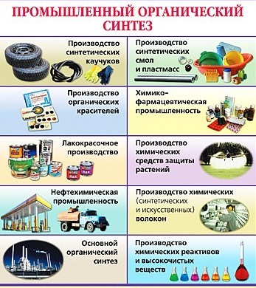
Органикалық химия әдістері көптеген ірітоннажды пластмассалар, жасанды талшықтар, синтетикалық каучуктар, мұнай және газ өнімдері өндірісінде үлкен мәнге ие болды. Дәрілік заттарды, витаминдерді, гормондарды, пестицидтерді, өсуді реттегіштерді және басқа да көптеген заттарды өндіруді қоса алғанда, ұсақ органикалық синтезде органикалық химияның рөлі зор.
19

Slide 24
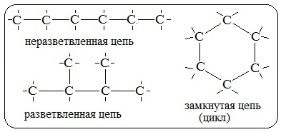
Органикалық қосылыстардың классификациясы
Элемент-органогендер:
оттегі, азот, галогендер, күкірт, фосфор.
28

Slide 25
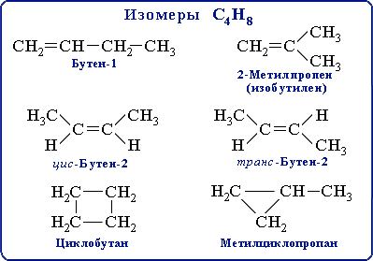
Изомерлер – сапалық және сандық құрамы бірдей, бірақ химиялық құрылымы жағынан бір-бірінен ерекшеленетін және соның нәтижесінде әртүрлі қасиеттері бар заттар.
29

Slide 26
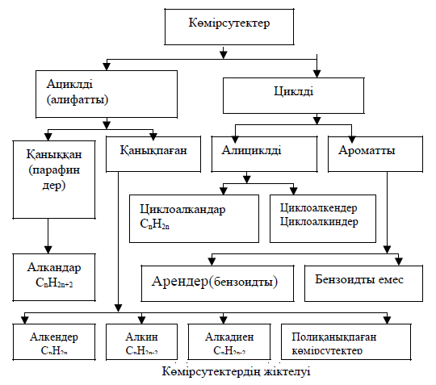

Slide 27
Органикалық қосылыстардың қазіргі классификациясы негізделген маңызды 2 белгі :
- молекуланың көміртек қаңқасының құрылымы;
- молекуласында функционалдық топтардың болуы.
Ациклді көірсутектер (А деген цикл «жоқ» дегенді білдіреді)
Қаныққан, парафинді, майлы, алифатты
Алкандар С_{n}H_{2n+2}
2. Қанықпаған, олефиндер
Алкендер С_{n}H_{2n}
3. Ацетиленді немесе алкиндер С_{n}H_{2n-2}
Алкадиендер С_{n}H_{2n-2}
30

Slide 28
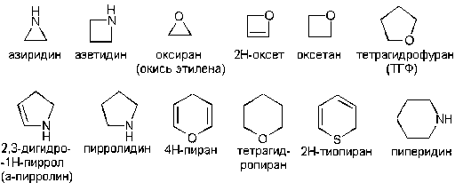
Карбоциклді көмірсутектер (цикл көміртегі атомдарынан тұрады)
1. Алициклді (циклоалкандар) С_{n}H_{2n}
2. Ароматты (арендер) С_{n}H_{2n-6}
Гетероциклді қосылыстар
( циклде, көміртектен басқа, гетеро–атомдар болады,
Әдетте азот, оттегі немесе күкірт атомдары)
31

Slide 29
Көпшілік жағдайда органикалық молекулаларда функциональды топтар болады, яғни, қосылыстың химиялық қасиеттерін және оның белгілі бір класқа мүшелігін анықтайтын атомдар немесе атомдар топтары. Функционалдық топқа міндетті түрде гетероатом кіреді.
Көмірсутектер туындылары
1. Галогентуындылар R-X (Х=F, Cl, Br, I)
2. Гидроксильді (спирттер, фенолдар) R-OH, Ar-OH
3. Тиоспирттер (меркаптандар) R-SH
4. Жай эфирлер R-O-R
5. Тиоэфирлер R-S-R
6. Карбонильді туындылар
R-CH=O R-C(=O)-R’
альдегидтер кетондар
7. Карбоксильді туындылар R-C(O)OH - қышқылдар
32

Slide 30
Қышқылдар туындылары
7.1. Тұздар R-C(O)OМ (М – металлдар немесе NH⁺₄)
7.2. Ангидридтер R-C(O)-O-(О)C-R
7.3. Галогеноангидридтер R-C(O)X (Х = F, Cl, Br, J)
7.4. Амидтер R-C(O)NHR
7.5. Нитрилдер R-C≡N
7.6. Күрделі эфирлер R-C(O)OR’
8. Нитротуындылар R-NO₂
9. Нитрозотуындылар R-N=O
10. Аминотуындылар R-NH₂
33

Slide 31
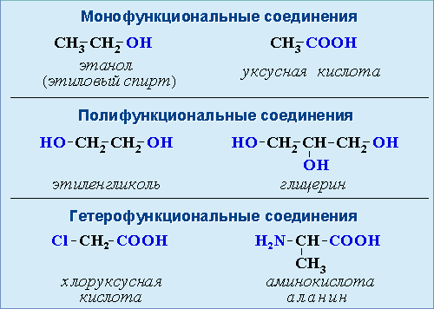
Молекуласында бір функционалды тобы бар қосылыстар монофункционалды деп аталады; егер молекулада бірнеше бірдей функционалдық топтар болса, онда мұндай қосылыстар полифункционалды деп аталады. Егер қосылыстардың молекулаларында әртүрлі функционалды топтар болса, онда олар гетерофункционалды деп аталады.
34

Slide 32
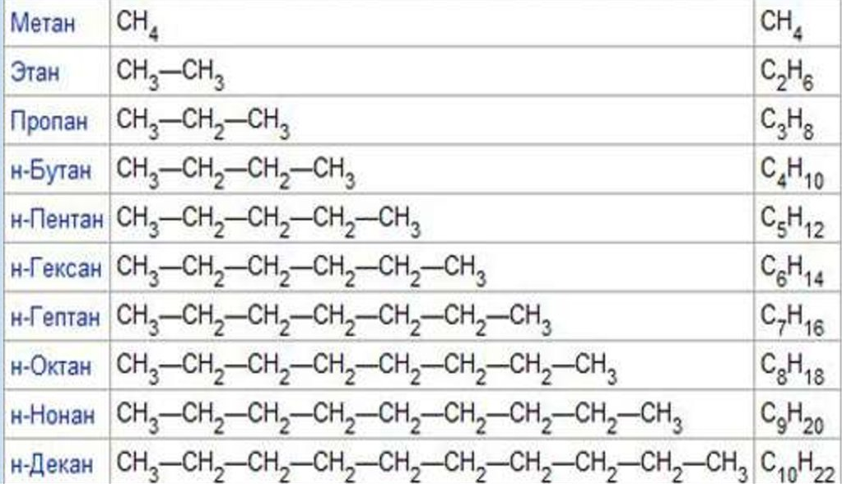
Сонымен қатар, әр қатарда және әр класта бір-бірінен –СН2- топтарының кез келген санымен ерекшеленетін қосылыстар бар. –CH2- тобы гомологтық айырма деп аталады, ал –СН2- топтарының кез келген санымен ерекшеленетін қосылыстар жиынтығы гомологтық қатар деп аталады. Гомологтық қатарды құрайтын қосылыстар гомологтар деп аталады. Гомологтардың химиялық қасиеттері ұқсас. Гомологтардың болуы көміртегі атомдарының бір-бірімен ұзын тізбектерге қосылу қабілетімен байланысты. Гомологтардың химиялық қасиеттерінің ұқсастығы органикалық қосылыстарды зерттеуді айтарлықтай жеңілдетеді.
Гомологический ряд алканов
35

Slide 33
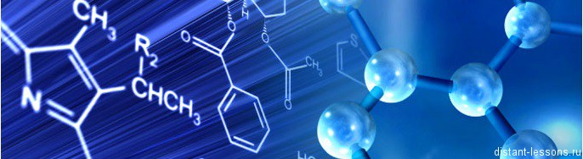
Қосылыстар кластарының қасиеттерін зерттеу органикалық заттардың реакция қабілетінің жалпы заңдылықтарын түсіну үшін маңызды.
Әдебиет.
Органическая химия: учеб.для вузов: в 2 кн./ В.Л. Белобородов, С.Э.Зубарян, А.П. Лузин, Н.А. Тюкавкина; под ред. Н.А. Тюкавкиной. – М.: Дрофа, 2008. – Кн.1: Основной курс. – 638 с.
2. Устынюк Ю.А. Лекции по органической химии. Часть 1. Вводный концентр. Москва: ТЕХНОСФЕРА, 2015. - 504с.
3. Ю.Ф. Макогон, «Природные газовые гидраты: распространение, модели формирования, ресурсы», Российский химический журнал, 2003, 47, №3, 70-79.
4. А.М. Сладков, «Карбин - третья аллотропная форма углерода», Москва.2007.
5. «Carbyne and Carbynoid Structures» Ed. by R.B. Heimann, S.E. Evsyukov and L.Kavan, Dordrecht, Kluwer
Academic Publishers. 1999. 445 p.
6. «Возникновение и развитие химии с древнейших времен до XVII века», под ред. Ю. И. Соловьева, Москва, Наука, 1980.
36

Slide 34

номенклатура
1) молекуладағы негізгі көміртекті тізбекті таңдаңыз.

Slide 35

2) Орынбасарлармен байланысқан С атомдары мүмкін болатын ең төменгі санды алатындай етіп, негізгі тізбектегі көміртек атомдарын нөмірлеңіз. Сондықтан, нөмірлеуді тармаққа жақын тізбектің соңынан бастаңыз.

Slide 36
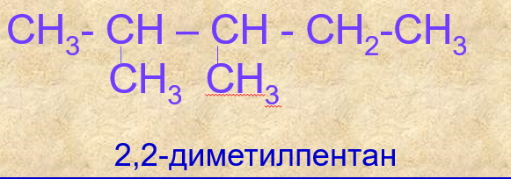
3) барлық радикалдарды (орынбасарларын) атаңыз, олардың негізгі тізбекте орналасуын көрсететін сандарды жазыныз.

Slide 37
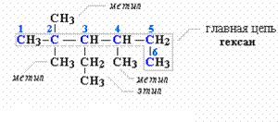
мысал:
2,2,4-триметил-3-этилгексан

Slide 38
НАЗАРЛАРЫҢЫЗҒА РАХМЕТ
37

